Slide 1

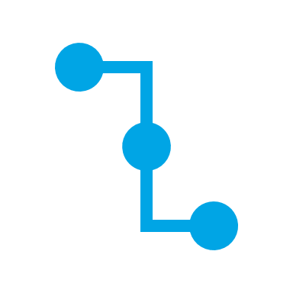
Différents patterns d’intégration
Afin d’optimiser les développements nécessaires pour intégrer plusieurs systèmes, il convient de définir des règles sur les formats d’échanges, sur les modes d’intégration et de choisir le meilleur pattern en fonction de la situation (intégration via façade, via connecteur, …)
Façade producteur
Producteur
Façade
Transformation format échange
Solution d’intermédiation
(API GW, Bus de message…)
Consommateur
Façade Consommateur
Producteur
Solution d’intermédiation
(API GW, Bus de message…)
Façade
Transformation format échange
Consommateur
Echange natif au format d’entreprise
Producteur
Solution d’intermédiation
(API GW, Bus de message…)
Consommateur
Echange via des connecteurs sur étagère
Connecteur Producteur
Connecteur Consommateur
Producteur
Consommateur
Producteur
Consommateur

Slide 2
How to manage integration
Mediation solution introduction
USE THE INTERFACE & ADAPTER PATTERNS
ALSO CALLED “ANTICORUPTION LAYER” IN DOMAIN DRIVEN DESIGN
Application A
Master of the data
Application B
SAME
LANGUAGE
Language of the domain master of the data
Application A
DIFFERENT
LANGUAGE
APP A Interface
SAME
LANGUAGE
Application B
Master of the data
Language specific to app A
Language of the domain master of the data
Application A
Master of the data
SAME
LANGUAGE
APP B Interface
DIFFERENT
LANGUAGE
Application B
Language of the domain master of the data
Language specific to app B

Slide 3
How to manage integration
Mediation solution introduction
More reusable but less performant & more complex to maintain
INTEGRATION, TRANSFORMATION, ORCHESTRATION ARE BUSINESS THINGS.
Central mediation layer
Language specific to app A
Enterprise objects dictionary
Language specific to app B
Application A
APP A Interface
APP B Interface
Application B
X
DIFFERENT
LANGUAGE
PIVOT LANGUAGE
DIFFERENT
LANGUAGE
2x transformations
Less reusable but more performant & simpler to maintain
Application A
Language specific to app A
APP A Interface
Language specific to app B
Application B
DON’T DO IT IN A CENTRAL, TRANSVERSAL COMPONENT BECAUSE BUSINESS WOULD BE DISPERSED IN ALL THE IT
DIFFERENT
LANGUAGE
DIFFERENT
LANGUAGE
1x transformation
More reusable, more performant, simpler to maintain but more impacts on legacy
Application A
Master of the data
SAME
LANGUAGE
APP B Interface
DIFFERENT
LANGUAGE
Application B
Language of the domain master of the data
Language specific to app B
1x transformation

Slide 4
Intermediate solution
EAST – WEST traffic is usually bigger than NORTH – SOUTH traffic. Distributed mediation solution should be preferred for this traffic.
Client apps
East / West trafic
North/South trafic
Internet
CIAM
API Management / GW
API Manager
IAM
API Management / GW interne
API GW dédiée
IPaaS
Interface Custom
IPaaS
Backends
Backends
Backends
Bus message (async)

